Slide 1


Tunight
《跨平台 NFC 读写套件的维护与升级》
项目汇报
汇报人：江晨炜
u can call me CheverJohn
OSPP2021项目参与者

Slide 2
Tunight
目录
技术简介：《Android 跨平台端的绝妙组合—— Flutter 和 Dart》
项目介绍：《能够“跨平台”的 NFC 读写套件》
主要工作：《参与 OSPP 一周期的工作内容报告》
所感所得：《CheverJohn’s 所思所想》

Slide 3
Tunight
《Android 跨平台端的绝妙组合——Flutter 和 Dart》

Slide 4
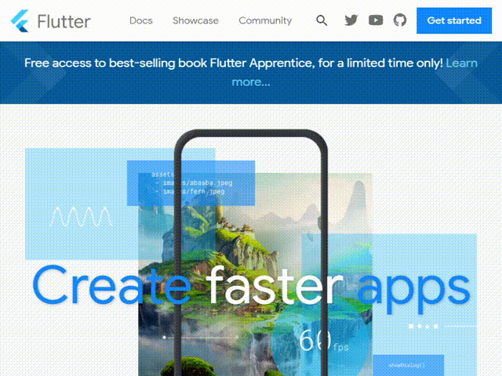
Tunight
  Flutter
近年来，随着移动智能设备的快速普及，移动多端统一开发框架已成为一个热点议题。Google Flutter 通过新的渲染引擎、新的编程语言、新的编程框架，提供一个更决绝的跨端方案，使其在众多移动多端统一开发技术中脱颖而出。
——以上内容摘自《Flutter 技术解析与实战》

Slide 5
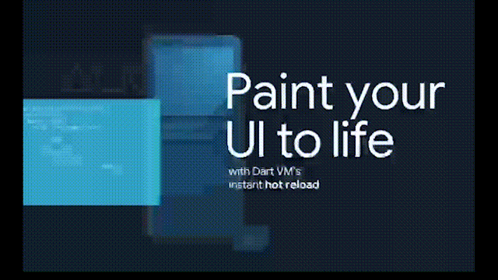
Tunight
  Dart
Productive development
Fast on all platforms
Optimized for UI

Slide 6
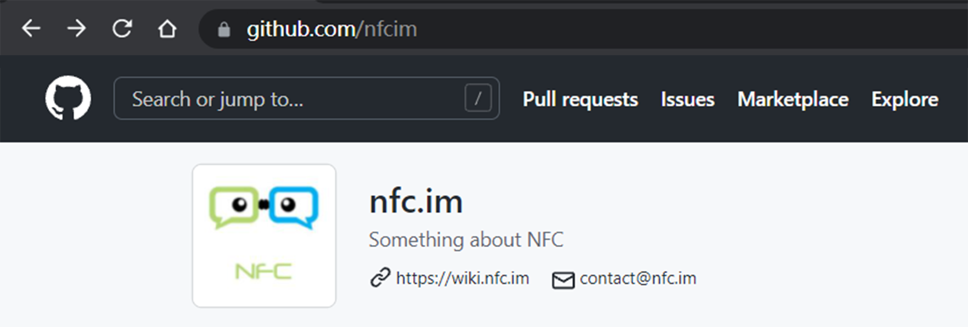

Tunight
《能够“跨平台”的 NFC 读写套件》
Dart 与 Null-safety

Slide 7

Tunight
  NFC近场通信技术
Notes:
此处先点击图片，敲一段演示代码。

Slide 8
Tunight
  项目
  简介
Notes:
此处先点击图片，敲一段演示代码。

Slide 9
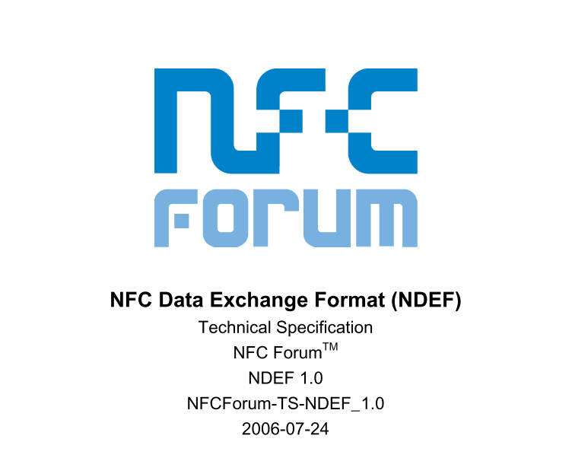
Tunight
我们的第一个库
NDEF：https://github.com/nfcim/ndef
The NFC Data Exchange Format (NDEF) specification defines a message encapsulation format to exchange information, e.g. between an NFC Forum Device and another NFC Forum Device or an NFC Forum Tag.
Notes:
此处先点击图片，敲一段演示代码。

Slide 10
Tunight
我们的第一个库
NDEF：https://github.com/nfcim/ndef
An example of the use of NDEF is when two NFC Forum Devices are in proximity, an NDEF message is exchanged over the NFC Forum LLCP protocol. When an NFC Forum Device is in proximity of an NFC Forum Tag, an NDEF message is retrieved from the NFC Forum Tag by means of the NFC Forum Tag protocols. The data format of the NDEF message is the same in these two cases so that an NFC Forum Device may process the NDEF information independent of the type of device or tag with which it is communicating.
Notes:
此处先点击图片，敲一段演示代码。

Slide 11
Tunight
我们的第二个库
flutter_nfc_kit：https://github.com/nfcim/flutter_nfc_kit
An example of the use of NDEF is when two NFC Forum Devices are in proximity, an NDEF message is exchanged over the NFC Forum LLCP protocol. When an NFC Forum Device is in proximity of an NFC Forum Tag, an NDEF message is retrieved from the NFC Forum Tag by means of the NFC Forum Tag protocols. The data format of the NDEF message is the same in these two cases so that an NFC Forum Device may process the NDEF information independent of the type of device or tag with which it is communicating.
Notes:
此处先点击图片，敲一段演示代码。

Slide 12
Tunight
  Dart
  Null safety
  解决了什么问题呢？
Notes:
此处先点击图片，敲一段演示代码。

Slide 13

Tunight
  Dart
  Null safety
  几串代码教你简单入门
Notes:
此处先点击图片，敲一段演示代码。

Slide 14
Tunight
《参与 OSPP 一周期的工作内容报告》

Slide 15

Tunight
汇报工作专用图片
Notes:
此处先点击图片，敲一段演示代码。

Slide 16
Tunight
《CheverJohn’s 所思所想》

Slide 17
Tunight
欢迎各位同学一起参与到 nfcim 的开源项目中！
Notes:
此处先点击图片，敲一段演示代码。

Slide 18
Tunight
但在参与之前
普及一下开源工作的 workflow 叭
Notes:
此处先点击图片，敲一段演示代码。

Slide 19
Tunight
举一个错误示范
某位参加开源的同学兴致勃勃改了样式和内容
A: 请问为什么突然修改了代码的版式呢？把 indent 改成四格宽的 tab 有什么好处吗？
  B: 个人习惯，需要的话可以在 merge 之前改回去
  D: (此处略去n多导师批评的话语）
C: 不要乱动配置文件
  B: xxx.js 主要 format 变了，这个上面我说了可以 merge 之前重新格式化一下……
  C: space 改 tab 这种就是完全无意义的。。而且现在这样根本没法 review 代码，更不用说 merge 了。
C: 可以讲一下这个 pr 都做了什么吗？这个 pr 改了 48 个文件，大部分都是在修改代码格式
  B: ？这个 PR 就是我项目的内容啊，为网站加入了一个新的功能，具体效果构建运行一下就能看见
  C: 能说出这样的话，说明你对开源没有什么理解。代码首先是要给人看的，其次才是给机器运行。一个 pr 如果想合入主线，首先需要经过若干 reviewer 的 code review。而不是”构建运行“一下就行。现在的情况是，该 pr 修改了48个文件，而大部分更改都是莫名其妙的格式变化，这导致完全无法对该 pr 进行 review, 更不用说合入主线了。
Game over!

Slide 20
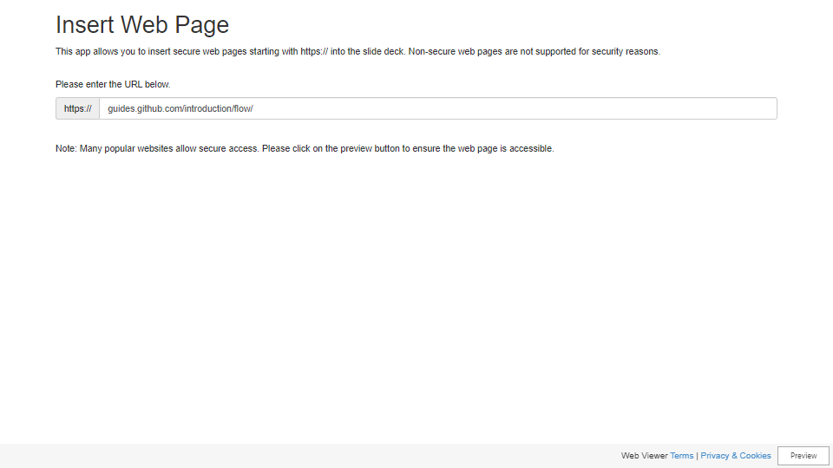

Slide 21
Tunight
《跨平台 NFC 读写套件的维护与升级》
项目汇报完毕
感谢各位同学的聆听！
汇报人：江晨炜
u can call me CheverJohn
OSPP2021项目参与者

Slide 22
Tunight
  Dart
What is ‘Productive development’ for?
Make changes to your source code iteratively, using hot reload to instantly see the effect in the running app
Write code using a flexible type system with rich static analysis and powerful, configurable tooling
Do profiling, logging, and debugging with your code editor of choice

Slide 23
Tunight
  Dart
What is ‘Fast on all platforms’ for?
AOT-compile apps to native machine code for instant startup
Target the web with complete, mature, fast compilers for JavaScript
Run backend code supporting your app, written using a single programming language

Slide 24
Tunight
  Dart
What is ‘Optimized for UI’ for?
Mature and complete async-await
for user interfaces containing event-driven code, paired with isolate-based concurrency
A programming language optimized for building user interfaces with features such as sound null safety, the spread operator for expanding collections, and collection if for customizing UI for each platform
A programming language that is easy to learn, with a familiar syntax

Slide 25
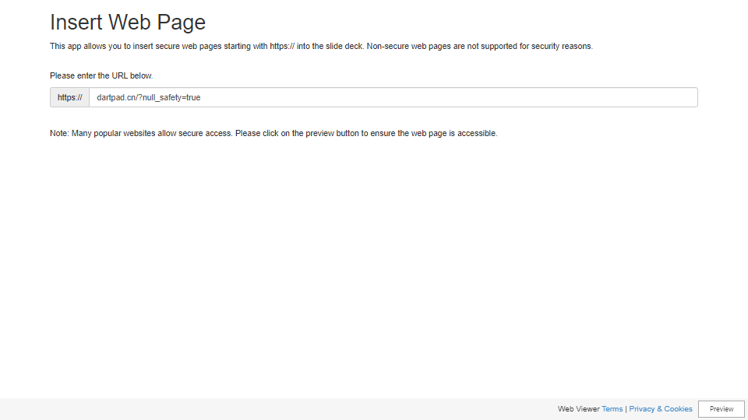
Back

Slide 26
Back

